Slide 1

الجدول الدوري والتوزيع الالكتروني للعناصر

Slide 2
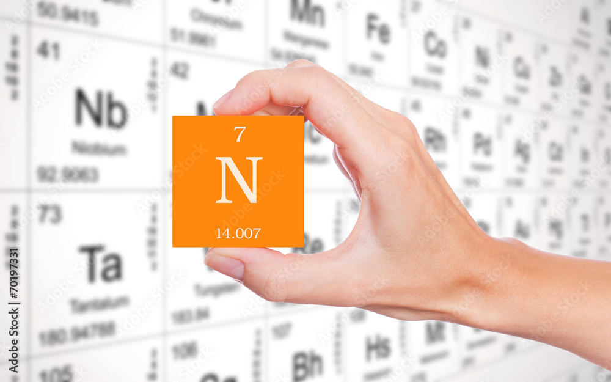
قصة الجدول الدوري
  بدأت فكرة جدول العناصر الدوري بمحاولة بسيطة قام بها كيميائي لترتيب العناصر في جدول معين ثم تطور هذا التصنيف حتى وصل إلى ما وصل إليه الآن
  لم تكن هناك حاجة في القديم لترتيب العناصر وتصنيفها في جدول خاص ، لسبب بسيط وهو أن عدد هذه العناصر لم يكن يتجاوز عدد أصابع اليدين ، ولكن بتطور علم الكيمياء واكتشاف المزيد من العناصر بات من الضروري تصنيف هذه العناصر وجدولتها لتيسير دراستها وتسهيل التعامل معها .
  أولى المحاولات التي تمت لغرض تصنيف العناصر وترتيبها في جداول خاصة هي محاولة تصنيف العناصر إلى مجموعتين وهما الفلزات واللا فلزات.

Slide 3
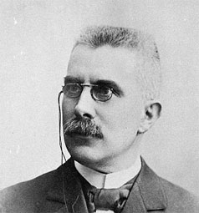
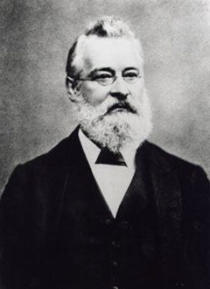
بعض العلماء المساهمين في ترتيب العناصر في الجدول الدوري
العالم أنتوني لافوازييه
جدول نيولاندز
كان أول من قام بعمل تجميع للعناصر المعروفة آنذاك وعددها 33 عنصرا في قائمة واحدة.
- لاحظ أن خواص العناصر تتكرر عند ترتيبها تصاعديا وفق تسلسل الكتل الذرية لكل ثمان عناصر.
- سمى ترتيبه بــــ ( قانون الثمانيات ) لأن خواص العناصر تتكرر كل ثمان عناصر.

Slide 4

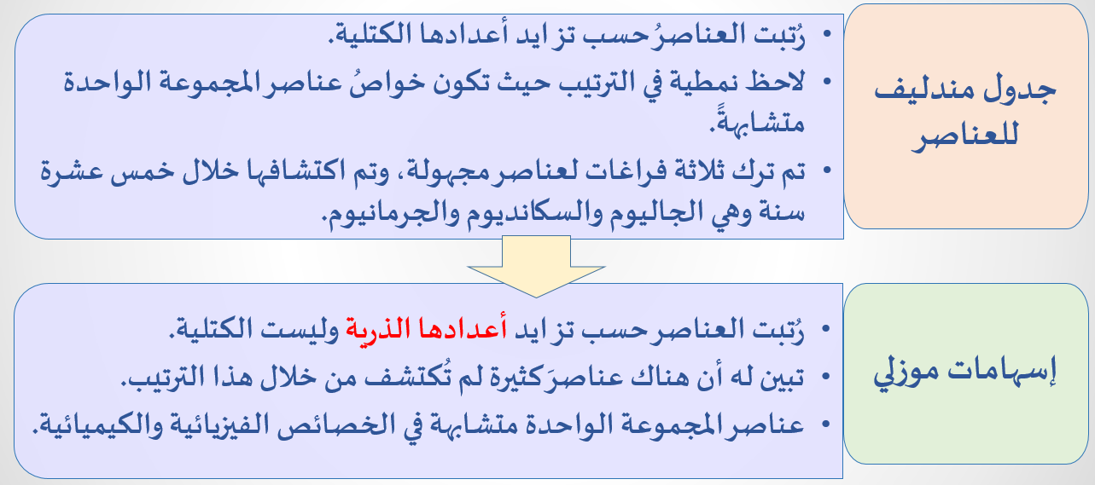

Slide 5
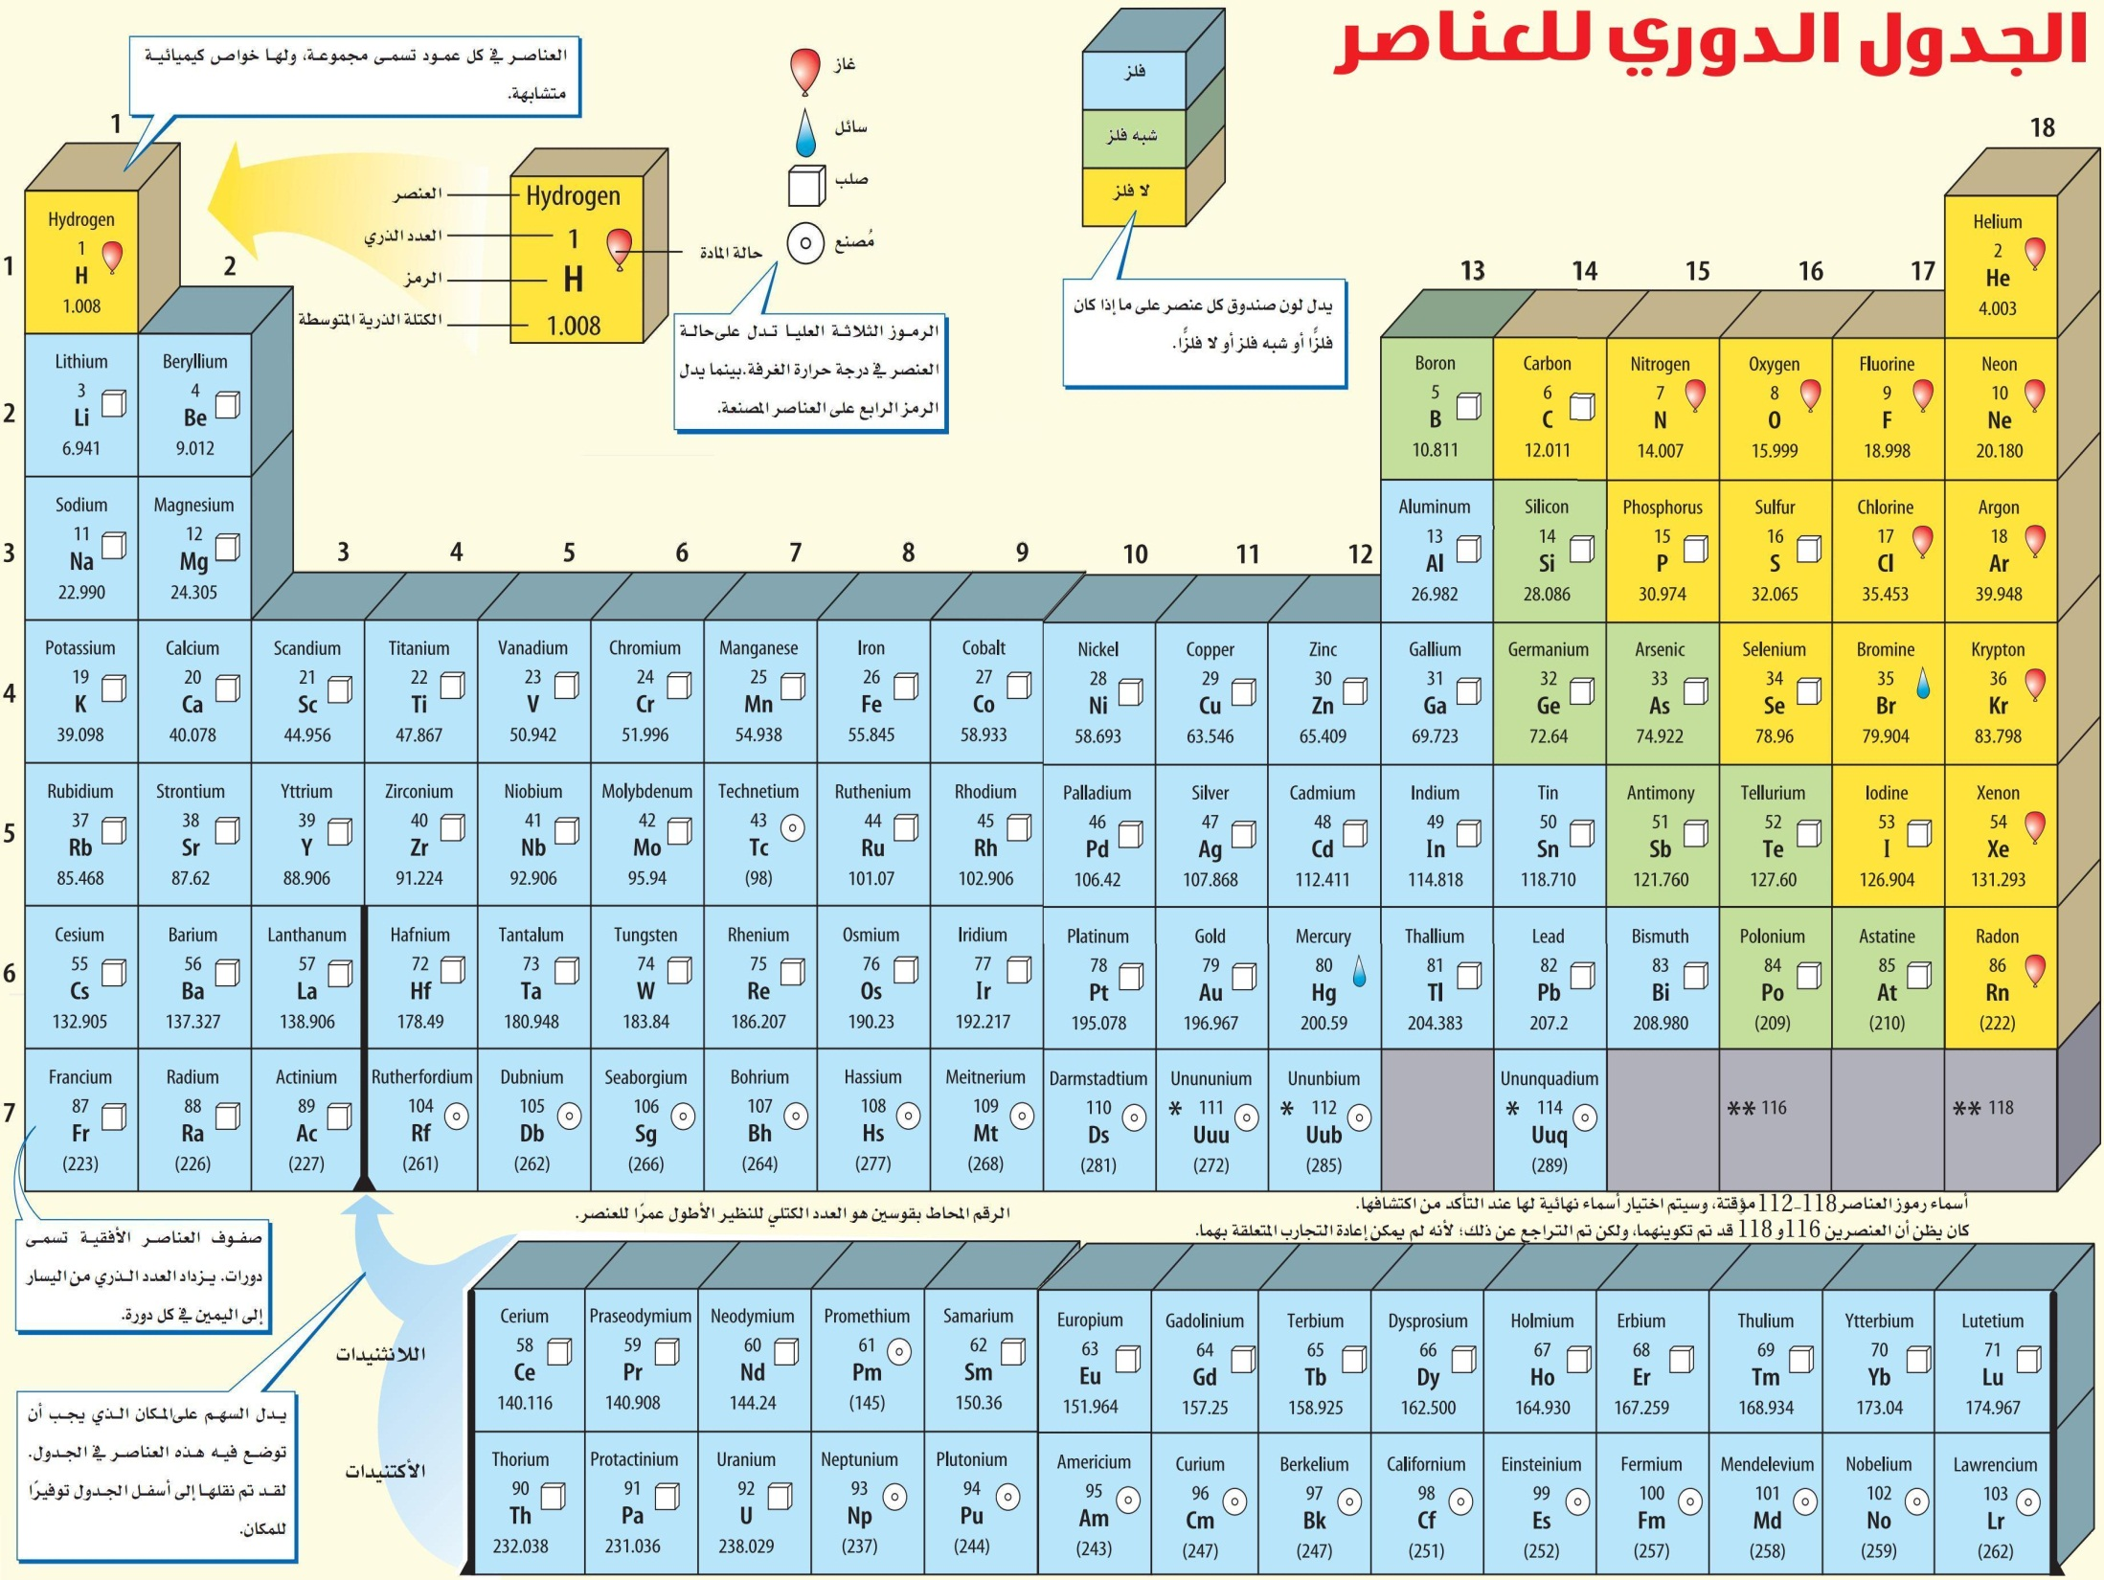
الجدول الدوري الحديث

Slide 6

مناطق الجدول الدوري الحديث
المنطقة اليسرى .
وتحوي عناصر المجموعتين الرئيسيتين ( A1 و 2A ) والمعروفة باسم الفلزات القلوية والفلزات القلوية الأرضية على الترتيب
المنطقة اليمنى
تحوي بقية العناصر في المجموعات الرئيسية ( 3،4،5،6،7 و 8) وهذه المنطقة تحوي جميع اللافلزات وأشباه الفلزات وبقية الفلزات ، كما تضم جميع الهالوجينات ( عناصر المجموعة 7A ) والغازات النادرة أو الخاملة.
المنطقة الوسطى
وتحوي جميع العناصر في المجموعات الفرعية (ب) وتتألف من ثلاثين عنصراً جميعها من الفلزات في ثلاث متسلسلات تضم كل متسلسلة عشرة عناصر، وتعرف عناصر هذه المنطقة بالعناصر الانتقالية.
المنطقة السفلى
وتتألف من سلسلتين كل سلسلة تضم أربعة عشر عنصراً سلسلة اللانثانيدات والتي تأتي بعد عنصر اللانثانوم وتبدأ بالسيريوم وسلسلة الاكتينيدات وتأتي بعد عنصر الاكتينيوم وتبدأ بعنصر الثوريوم ، وتعرف عناصر هذه المنطقة بالعناصر الانتقالية الداخلية .

Slide 7
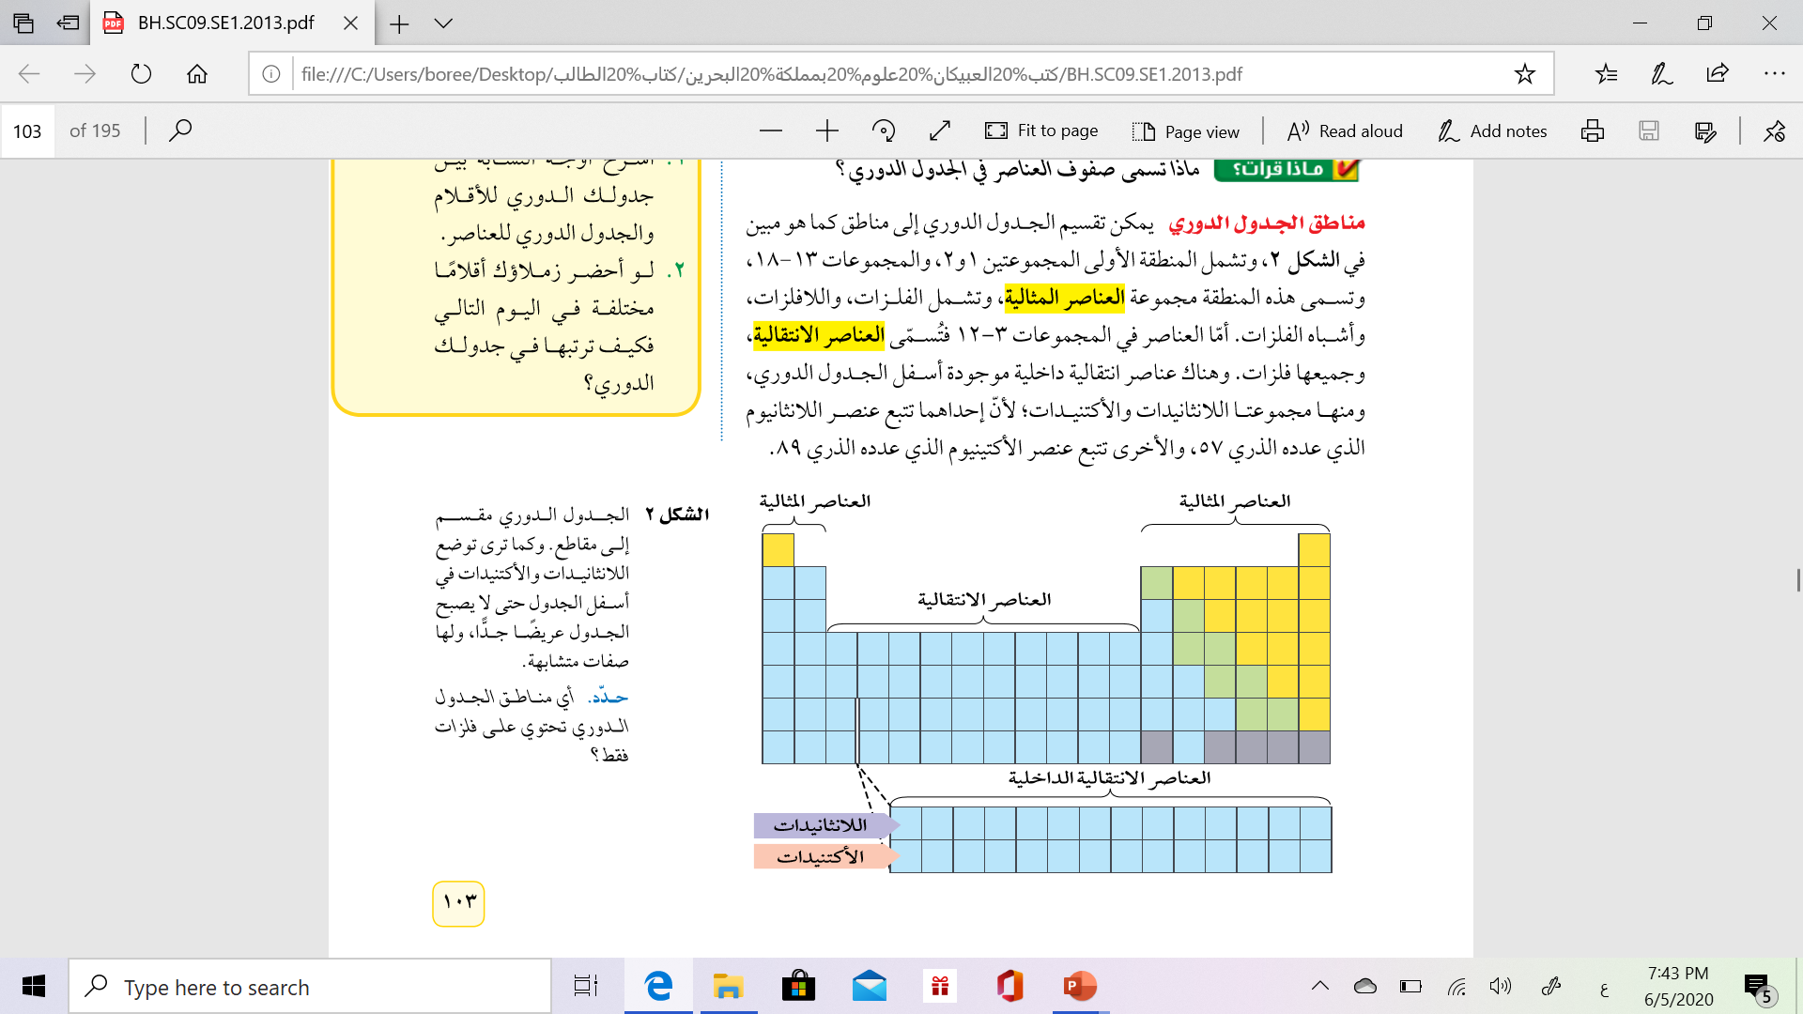


Slide 8
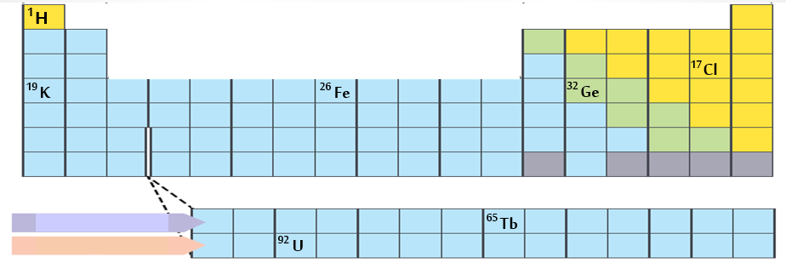

تأمل الجدول أدناه، ثم اجب عن الأسئلة التالية
1- عنصر ينتمي الى مجموعة اللانثنيدات
5 – عنصر يقع في الدورة الرابعة والمجموعة 14:
3- عنصر انتقالي:
2- عنصر ينتمي الى مجموعة الأكتنيدات:
7 – عنصر هالوجيني
6 – عنصر قلوي
4 – عنصر انتقالي داخلي.

Slide 9






تأمل الجدول أدناه، ثم اجب عن الأسئلة التالية
1- عنصر ينتمي الى مجموعة اللانثنيدات
32
5 – عنصر يقع في الدورة الرابعة والمجموعة 14:
3- عنصر انتقالي:
Ge
2- عنصر ينتمي الى مجموعة الأكتنيدات:
7 – عنصر انتقالي داخلي.
6 – عنصر قلوي
4 – عنصر هالوجيني

